Slide 1
День Земли.
Внеклассное мероприятие.
Разработала учитель химии и биологии Ильясова Л.С.

Slide 2
Цель урока: формировать у учащихся познавательный интерес к экологическим проблемам и стремление принять посильное участие в их решении.
Задачи:
Образовательные: познакомить учащихся с проблемами охраны окружающей среды, с основными проблемами и задачами экологии; обратить их внимание на ту угрозу, которую представляет воздействие человека на окружающую природу;
воспитательные: воспитание чувства любви к Родине; гордости за свой край; формирование экологической культуры;
развивающие: продолжить развитие умения анализировать, сопоставлять, сравнивать, выделять главное.

Slide 3
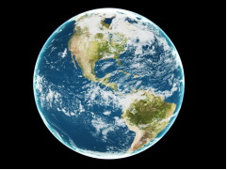
По традиции День земли отмечается весной в
Северном полушарии
осенью - в Южном полушарии.
ООН празднует День Земли обычно 20-21 марта
и 22 апреля.

Slide 4
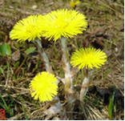
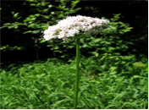
мини викторина: “Лекарственные растения”.
1. Каким лечебным свойством обладает мать-мачеха ?
2. Какую траву любят кошки? От каких болезней её применяют?
Лекарство от кашля
Валерьяна. Её применяют при бессоннице и нервных расстройствах.

Slide 5
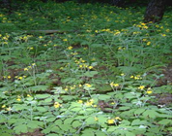
3.Название этого растения говорит само за себя – оно лечит многие кожные заболевания.
4. Какие растения помогут укрепить волосы?
Чистотел
Лопух, крапива

Slide 6
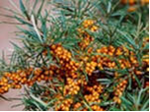
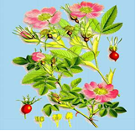
5.Целебные свойства этого растения широко применяется для уменьшения болей при воспалительных процессах, для быстрого заживления ран, а так же внутрь применяют и для лечения заболеваний сердечнососудистой системы, при хронических заболеваниях, при заболеваниях крови, гастритах, язвенной болезни желудка и 12-перстной кишки, недостатке витаминов
6.Это естественный источник поливитаминов. По содержанию витамина С он занимает первое место среди всех плодов (сравнить с ним можно лишь зеленый грецкий орех), ему нет равных в этом отношении среди представителей растительного мира. Содержание витамина «С» в 50 раз выше, чем в лимонах и апельсинах, в 100 раз выше, чем в яблоках, в 10 раз больше, чем в клубнике
Шиповник
Облепиха

Slide 7
третий конкурс: « ВЕРНИТЕ ЗВЕРЕЙ В СЛОВА»
Задание 1 команде:
Задание 2 команде:
Ги ---- (правила сохранения здоровья)
-------иум
(растение семейства лютиковых)
----ость (покорность, смиренность)
Па---- дник (огороженный садик перед домом)
Двуст----а (охотничье ружьё)
П----ок (небольшой населённый пункт)
-----ка (вкусное прозвище автомобильного руля)
Г----- (часть ноги от колена до стопы)
Бра----ер (охотник вне закона)
За----ка (печная дверь)
----мание
(познавание,постижение)
----ча
(наблюдательная
пожарная вышка)
Глю ---- (виноградный сахар в плодах, мёде)
По ----- (окраска поверхностей мелом или известью)

Slide 8
Пока участники игры заняты, со зрителями проведем игру: « Говорят о человеке»
-Хитрый, как…
(лиса)
-Колючий, как…
(еж)
-Упрямый, как…
(осел)
-Неуклюжий, как…
( медведь)
Быстрый, как…
(гепард, орел)
-Трусливый, как…
( заяц)
-Злой, как…
(волк)
- Медленный, как…
( улитка)

Slide 9
Проверим, убежавшие звери команды № 1: гиена, дельфин, крот, лиса, волк, осёл, баран.
Гигиена (правила сохранения здоровья)
Дельфиниум (растение семейства лютиковых)
Кротость (покорность, смиренность)
Палисадник (огороженный садик перед домом)
Двуст Волк а (охотничье ружьё)
П осёл ок (небольшой населённый пункт)
Баран ка (вкусное прозвище автомобильного руля)

Slide 10
убежавшие звери команды № 2: олень, конь, слон, пони, калан, коза, белка
Г олень (часть ноги от колена до стопы)
Бра коньер (охотник вне закона)
За слон ка (печная дверь)
Пони мание (познавание, постижение)
Калан ча (наблюдательная пожарная вышка)
Глю коза (виноградный сахар в плодах, мёде)
По белка (окраска поверхностей мелом или известью)

Slide 11
Проверим убежавшие звери команды № 2: олень, конь, слон, пони, калан, коза, белка
Г олень (часть ноги от колена до стопы)
Бра коньер (охотник вне закона)
За слон ка (печная дверь)
пони мание (познавание, постижение)
калан ча (наблюдательная пожарная вышка)
Глю коза (виноградный сахар в плодах, мёде)
По белка (окраска поверхностей мелом или известью)

Slide 12
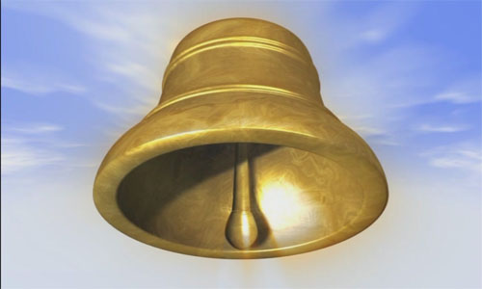

Впервые акция празднования Дня Земли прошла 21 марта 1970 года в США. Генеральная Ассамблея ООН провозгласила Международный день Матери-Земли, постановив отмечать его 22 апреля. В нашей стране акция «Колокол Мира в День Земли" проводится с 1998 года.

Slide 13
Колокол мира – символ вечного братства и солидарности народов. И в то же время – призыв к действию во имя сохранения мира и жизни на Земле сохранения человека и культуры.

Slide 14
Следующий конкурс для капитанов, который мы назвали: «Природа и мы»

Slide 17
Последний конкурс: «Вопрос на засыпку» В этом конкурсе вам предоставляется возможность догнать и обогнать соперников.
1.Какие существа имеют три сердца?
Ответ: осьминоги, каракатицы, кальмары.
2. У какого животного цвет жира зеленый?
Ответ: крокодил.
3.Название, какого растения связано со звоном?
Ответ: колокольчик
4.Какая самая мелкая птица?
Ответ: колибри
5.Самое быстрое животное суши?
Ответ: гепард, 110 км в ч.
6.Какая нить в природе самая тонкая?
Ответ: паутина.
7.Какая змея плюется?
Ответ: кобра.
8.У кого самый большой язык?
Ответ: муравьед.

Slide 18
9.Где у кузнечика ухо?
Ответ: на ноге.
10.Какие ноги жирафа длиннее?
Ответ: передние.
11.У каких птиц крылья покрыты чешуей?
Ответы: пингвины.
12.У кого шея имеет больше позвонков у жирафа или у свиньи?
Ответ: одинаково.
13.Растет ли дерево зимой?
Ответ: нет.
14.У какого животного цвет жира зеленый?
Ответ: крокодил.
15.Есть ли у улитки зубы?
Ответ: да, улитка имеет 135 рядов зубов, расположенных на языке. Каждый ряд содержит по 105 зубов, в сумме 14175!
16.Какие земноводные животные переодеваются - меняют кожу четыре раза в год и всякий раз съедают предыдущую.
Ответ: лягушки.
17.Где хранит свои запасы воды верблюд?
Ответ: в крови.
18. Самая крупная человекообразная обезьяна.
Ответ: горилла.

Slide 19
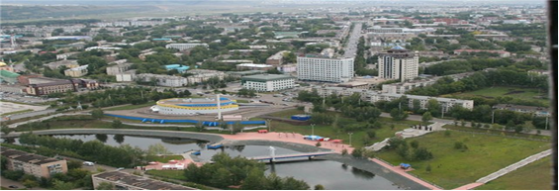
Итак, давайте подведем итоги всех конкурсов, посчитав баллы.
СЛОВО УЧИТЕЛЯ !
Природа величава, богата, но в то же время хрупка и очень ранима. И зеленый лес, и речка за околицей, и муравейник в парке нуждаются в нашей защите. Все любят природу, но, к сожалению, не все берегут ее. Я хочу, чтобы вы посмотрели, как прекрасен наш город с высоты птичьего полета.

Slide 22
Выводы:
1.Не сори там, где живёшь.
2.Не разоряйте гнезда.
3. Не лазайте на деревьях, помните они тоже живые.
4. Зимой не забывайте делать кормушки для птиц.
5. Не вредите никаким животным.
6. Не лишайте землю красоты.
Берегите Землю!
Берегите!
Жаворонка в голубом зените,
Бабочку на листьях повилике,
На тропинке солнечные блики,
На камнях играющего краба,
Ястреба, парящего над полем,
Полумесяц над речным покосом,
Ласточку, мелькающую в жить.
Берегите Землю! Берегите!
(М. Дудин) Вот на этой ноте мы заканчиваем наше мероприятие.

